Slide 1
Alessandro Magno

Slide 2
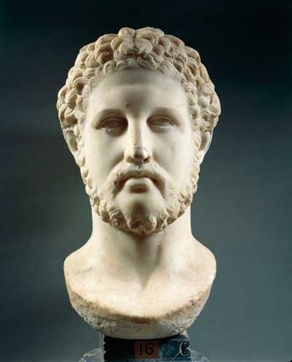
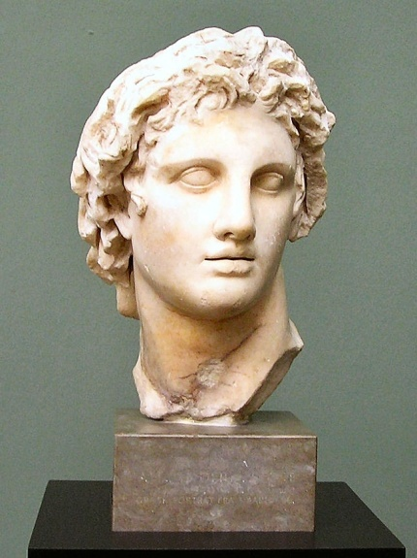
La vita
1. Il modello eroico greco
Il coraggio e il fascino personale di Alessandro si associavano a una forte volontà di potere e a un carisma che fecero di lui l’idolo di tutto l’esercito. La nascita di Alessandro, come quella di altri personaggi storici che hanno lasciato una forte impronta nella memoria dell’umanità, si diceva fosse stata accompagnata da segni inconsueti. Coincise con tre importanti vittorie macedoni: Filippo aveva appena conquistato la città di Potidea, Parmenione, valente generale, aveva sconfitto gli Illiri e un cavallo di Filippo aveva vinto la corsa ad Olimpia. Ciò fu la conferma del fatto che Alessandro sarebbe stato invincibile.
Busto in marmo raffigurante Filippo II di Macedonia – Leocare
Alessandro Magno, busto in marmo
– Ph. Gunnar Bach Pedersen

Slide 3
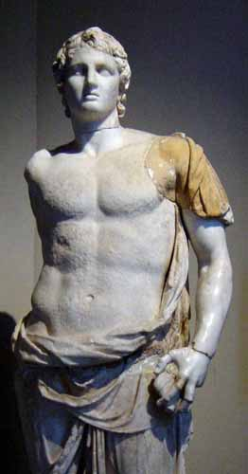
Si tratta ovviamente di racconti elaborati successivamente, che contribuirono a rendere leggendaria la sua figura. Sicuramente l’aspetto fisico, la forte personalità, il carattere e il coraggio del macedone favorirono la creazione di questi racconti. Ancora Plutarco descrive l’aspetto, il carattere, le qualità morali ed intellettuali di Alessandro lasciando emergere l’eccezionalità del sovrano macedone. Molto affascinante e prestante nell’aspetto fisico, Alessandro aveva un carattere sfrenato e impulsivo, anche se, al momento opportuno sapeva dominare i propri sensi.

Slide 4
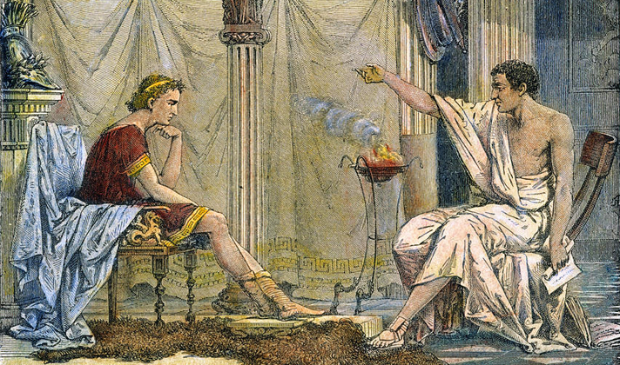
La vita
2. I rapporti con Aristotele
Alessandro - detto “Magno”, ossia “Grande”- salì al trono all’età di vent’anni, la sua educazione era stata eccellente: infatti suo padre Filippo aveva voluto come suo maestro Aristotele, il grande filosofo greco, allievo di Platone, che inaugurò una cultura enciclopedica, fondata su una precisa organizzazione e su un piano di ricerca interdisciplinare (dal linguaggio al funzionamento del pensiero, alla scienza, alla letteratura, alla storia politica).
Aristotele offrì al suo illustre allievo una cultura totalmente greca e gli trasmise una passione per la poesia di Omero.

Slide 5
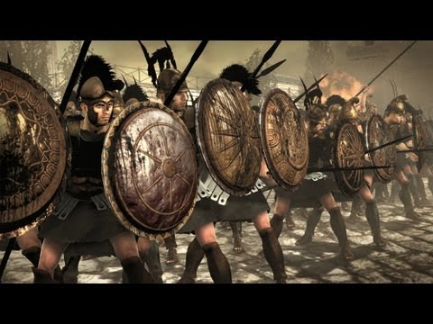
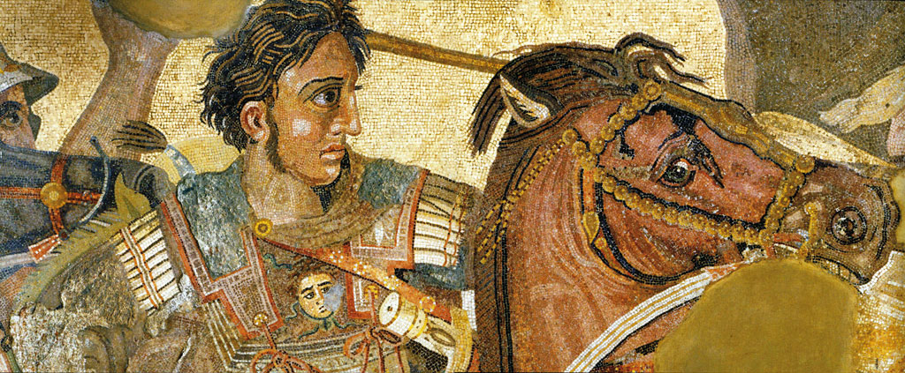
LE IMPRESE MILITARI

Slide 6
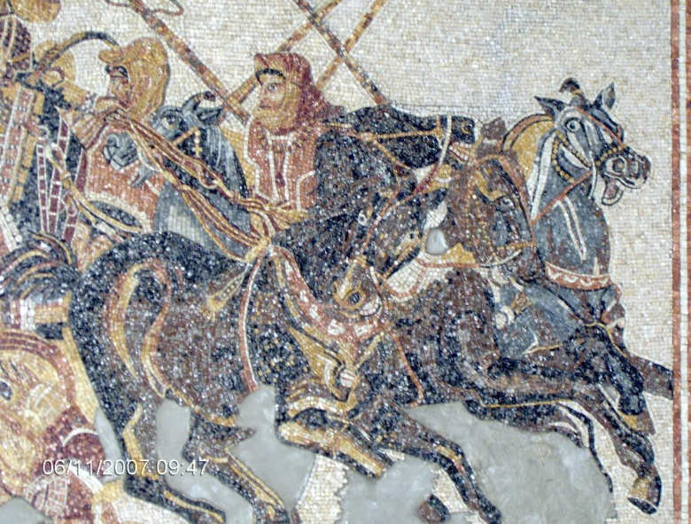
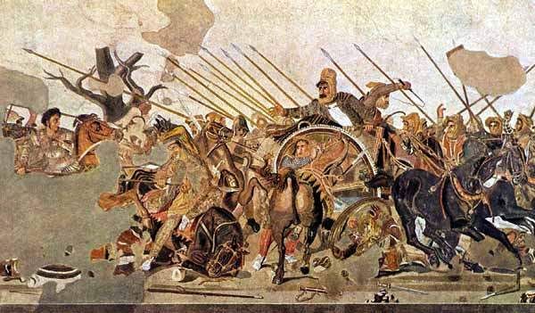
La distruzione di Tebe
Dopo la morte di Filippo, alcune città greche tra cui Atene e Tebe, credettero che fosse giunta l’occasione di riacquistare la libertà.
La risposta di Alessandro fu terribile: in pochi giorni il suo esercito espugnò Tebe e distrusse la città ad eccezione della casa del poeta Pindaro.

Slide 7
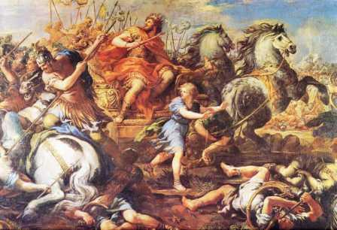
La spedizione in oriente
Il primo scontro tra i Persiani e Alessandro avvenne presso il fiume Granico, in seguito a questa battaglia le città greche della Ionia vennero definitivamente sottratte al dominio persiano. L’anno successivo l’ esercito del re Dario III affrontò i Macedoni a Isso. Fu una fu una grande battaglia che venne risolta soltanto da Alessandro.
Alessandro decise di impadronirsi delle regioni costiere: attraversò la Siria e poi la Fenicia, proseguì in Egitto dove, sulla foce del Nilo fondò una città: Alessandria. Ma il giovane Re mirava ormai alla conquista dell’Asia e a creare un organismo statale che abbracciasse Oriente e Occidente. Avvenne quindi la battaglia decisiva presso Gaugamèla e anche in questo caso la vittoria dell’esercito macedone fu completa.

Slide 8
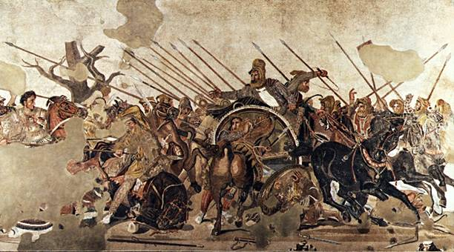
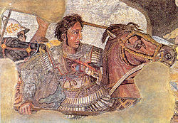
Infine l’esercito , stremato dalla fatica e dalle malattie, si rifiutò di procedere e Alessandro ritornò a Babilonia, dove stabilì la sua capitale e si dedicò all’organizzazione dei territori conquistati. Il suo progetto ero teso a favorire la fusione tra i greci conquistatori e i persiani, e lui stesso prese come moglie una nobile orientale. Il suo disegno politico lo portò ad accentuare i caratteri di assolutismo monarchico aumentando l’opposizione dei suoi seguaci. Morì nel 323 a.C. a Babilonia.
La spedizione in India e la morte di Alessandro
0.
Alessandro si spinse sempre più a Oriente, sino ai confini dell’India e oltre: egli mirava alla costituzione di un grande impero universale. Percorso l’altopiano iranico, sottomettendo le varie popolazioni locali, Alessandro fondò città che furono colonizzate dai suoi stessi soldati; quindi attraversò l’Afghanistan, sino al Kashmir, e giunse fin quasi ai confini della Cina; di lì piegò a Sud, verso la valle del fiume Indo, dove sconfisse il re indiano Poro in una terribile battaglia (326 a.C).

Slide 9
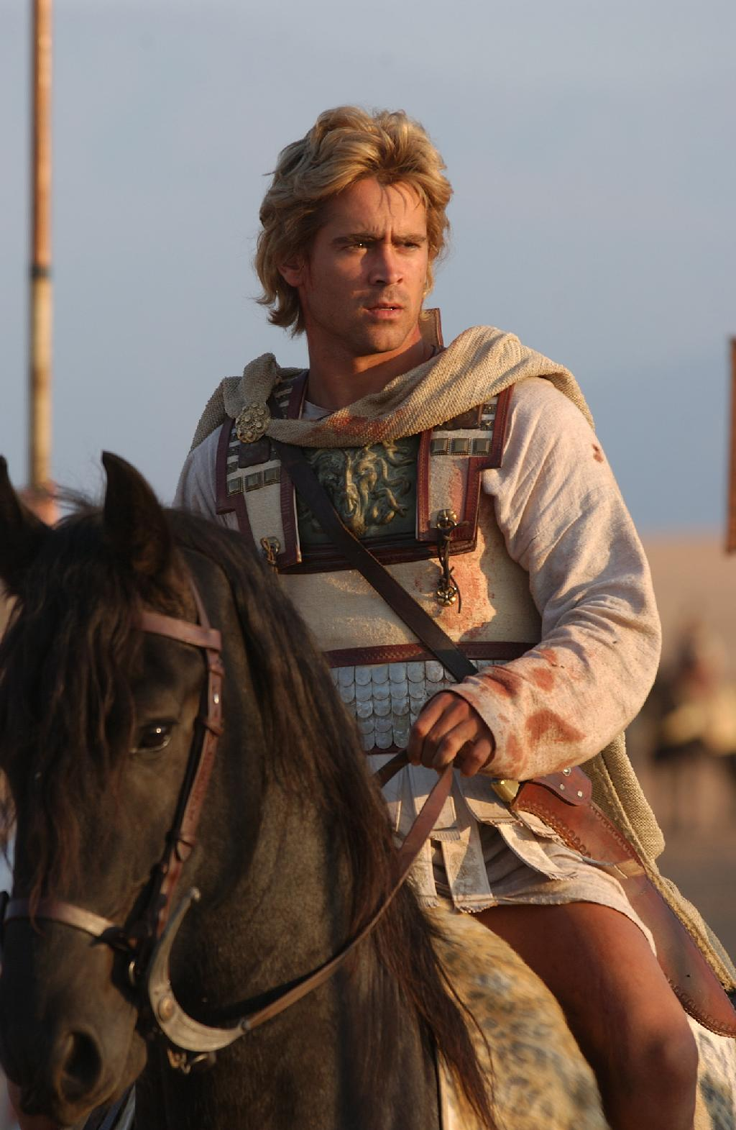
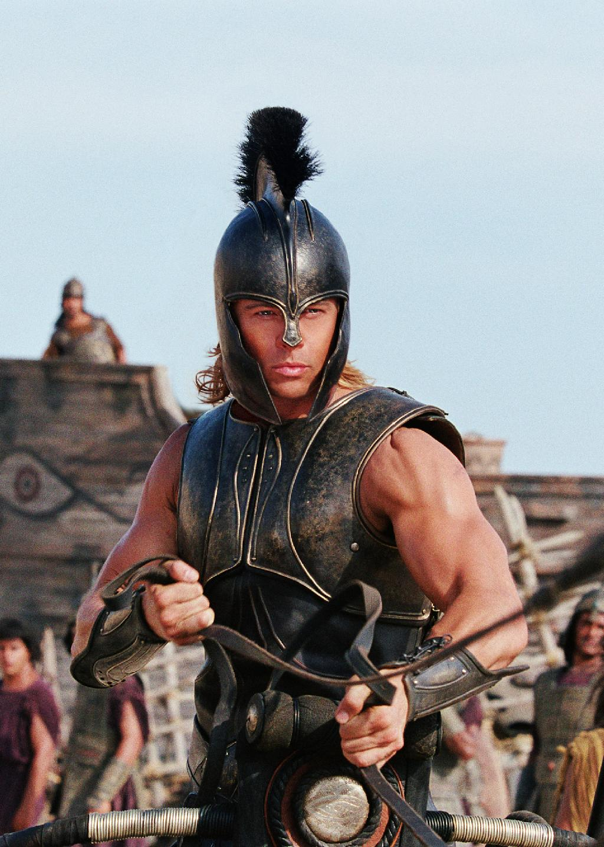
Predilesse sopra ogni altro poeta Omero e amò identificarsi con Achille, del quale aveva l'ambizione sfrenata di gloria e l'animo sempre pronto a cedere alle più opposte passioni, conscio della sua grandezza, amò credere in una sua nascita divina già prima che questa gli venisse ufficialmente confermata dall'oracolo di Zeus-Ammone. La sua figura è stata in ogni tempo particolarmente studiata: la critica moderna si è soffermata soprattutto sulla genesi della sua concezione teocratica e sulla natura e l'originalità della sua strategia.

Slide 10
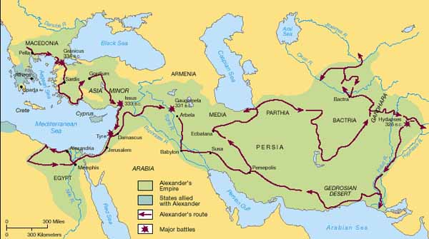
Il sogno di un impero universale

Slide 11
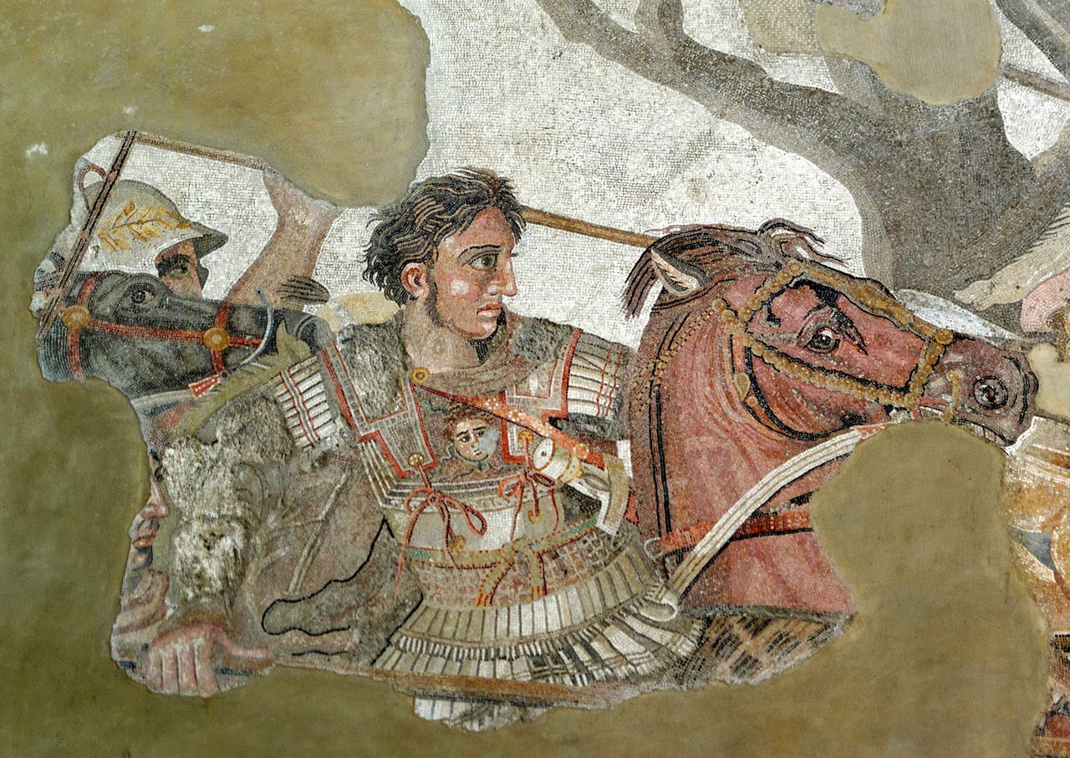
Le intenzioni di Alessandro erano ormai scoperte: creare un impero universale, d'Occidente e d'Oriente insieme. Ovunque passava, egli fondava nuove città, insediava colonie militari, reclutava nuove leve per il suo esercito.

Slide 12
La politica di Alessandro mirava ad abbattere i confini geografici, politici e culturali tra Occidente e Oriente, tra greci e barbari, e contribuì concretamente a realizzare la fusione tra le diverse nazionalità dell'Impero.

Slide 13
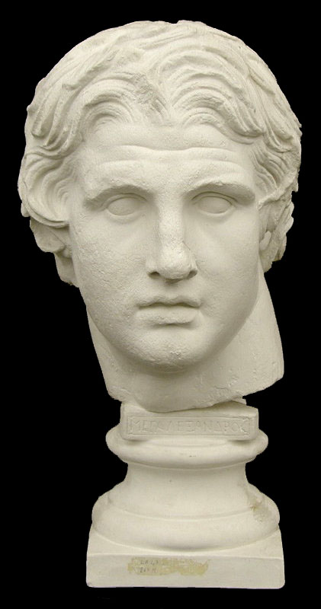
Questa ideologia contribuì a creare una visione del mondo e un'impostazione culturale che furono caratteristiche dall'età ellenistica.

Slide 14
La crisi delle pòleis
I danni prodotti dalla guerra del Peloponneso non furono solamente economici o politici, ma produssero un profondo disagio civile e culturale. In seguito a questi eventi, nella società greca maturarono inquietudini e fermenti: si affermò un nuovo senso di individualità. con il tramonto della polis, venne meno anche il senso di una cultura di tipo etico - civile e la cultura dell'età ellenistica seguì nuovi orientamenti.
• L'individualismo: era la tendenza a una visione etica e filosofica che metteva al centro l'individuo, nella sua personale ricerca della felicità, e che di solito predicava il distacco dalle vicende del potere e della storia.
• Il cosmopolitismo: era la consapevolezza di essere cittadini di un mondo (in greco kòsmos, "mondo", e polìtes, "cittadino") in cui erano caduti i precedenti confini politici e culturali, quindi in cui la cultura assumeva una dimensione sovranazionale.
La vastità del mondo ellenistico e le generose offerte dei sovrani, desiderosi di accrescere il prestigio culturale delle loro corti, favorirono la creazione di un ceto intellettuale cosmopolita, che poteva spostarsi fra i diversi centri di produzione del sapere.

Slide 15
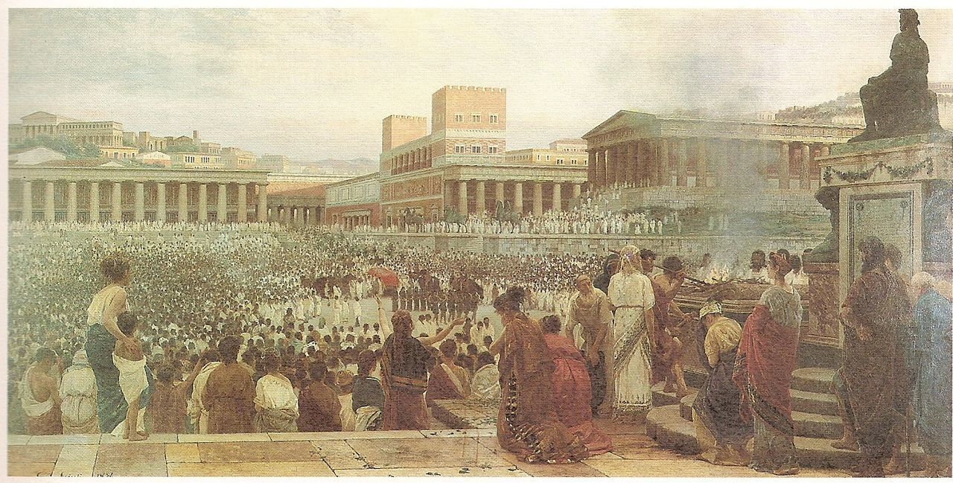

Slide 16
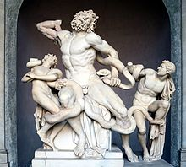
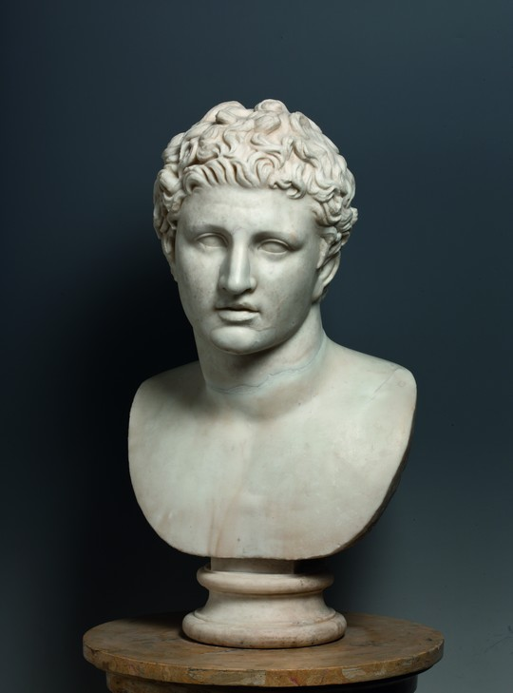
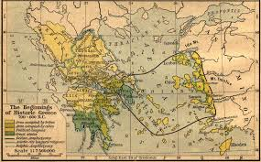
L’Ellenismo

Slide 17
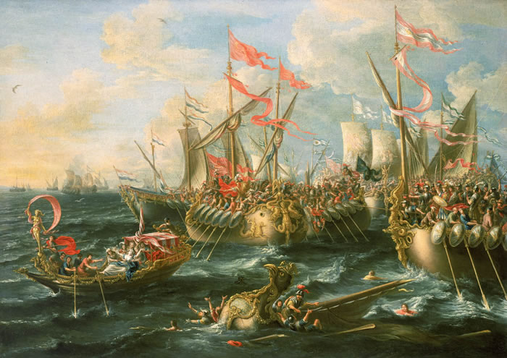
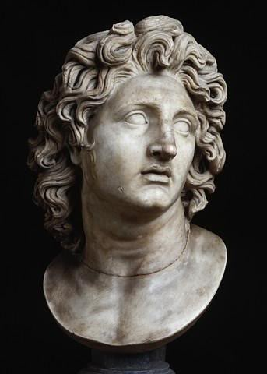
Il termine “ellenismo” è stato inventato da uno storico dell’800, Droysen. Negli Atti degli Apostoli, infatti, “ellenistai” veniva usato per indicare gli Ebrei di lingua greca. Facendo un’errata traduzione di questa parola, essa passa ad indicare chi parla un greco imbarbarito.
L’Ellenismo è un periodo storico che inizia nel 323 a.C. con la morte di Alessandro Magno e termina simbolicamente intorno al 500 d.C., quando l’Accademia Platonica viene fatta chiudere. In senso stretto, però, l’Ellenismo si può far concludere nel 31 a.C. con la battaglia di Azio che segna la conquista romana sull’Oriente. Si distinguono, dunque, un Ellenismo greco (323 – 31 a.C.) ed uno romano (31 a.c. – 500 d.C. ca.).

Slide 18
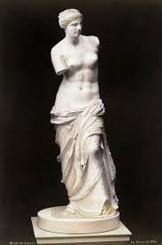
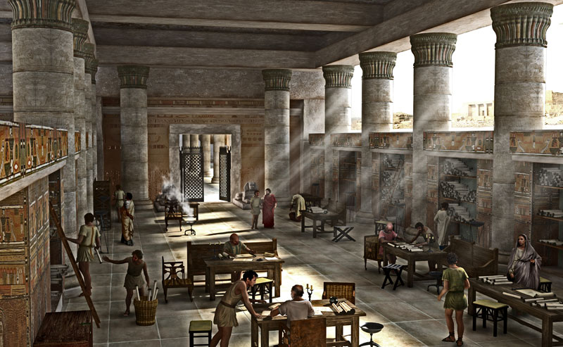
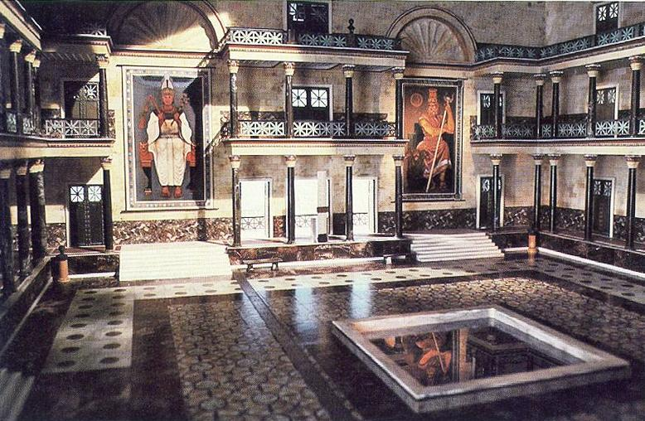
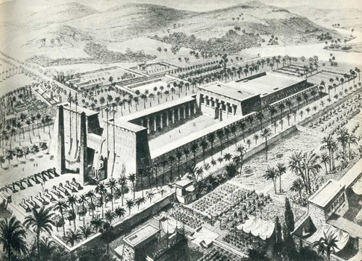
L’Ellenismo è un periodo in cui non si perseguono più i modelli delle opere classiche e gli artisti esprimono una nuova concezione culturale protesa al naturalismo; inoltre, in quest’epoca si assiste alla fioritura della scienza. Abbiamo il Museo di Alessandria, attorno al quale operano gli scienziati di varie discipline: 1. Aristofane e Aristarco sono studiosi di letteratura greca. E’ grazie alla filologia (come Erasmo) alessandrina che abbiamo ricevuto le grandi opere greche, come l’Iliade e l’Odissea.
2. La medicina, con la Scuola di Ippocrate.
3. L’ astronomia, importante per la figura di Aristarco che è il primo a formulare l’ipotesi eliocentrica. Quindi, anche la teoria di Copernico e Galileo è stata anticipata dai Greci.
4. Eratostene, studioso di geografia, che ha per la prima volta teorizzato la sfericità della terra, anticipando le scoperte del 1400.

